Slide 1

SEMINARIO DE LENGUAJES OPCIÓN ANDROID + KOTLIN
Introducción a las Views
Esp. Fernández Sosa Juan Francisco

Slide 2
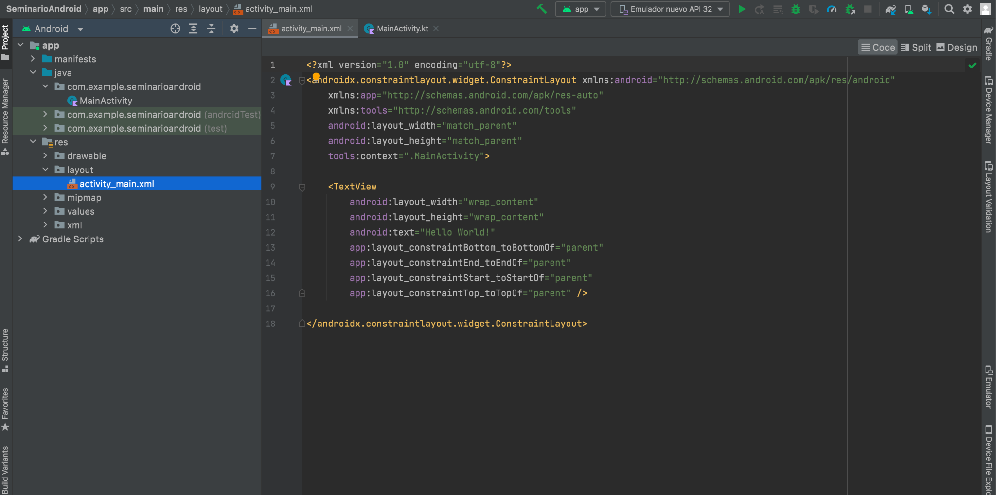
La vista de la Activity se codifica en XML

Slide 3
Qué es XML?
<?xml versión = "1.0"?>
<autores>
<autor ID = "1">
<nombre> Perez </nombre>
</autor>
<!-- Este es un comentario. -->
</autores>
Es un lenguaje de marcas con el que se pueden describir estructuras de datos

Slide 4
Qué es XML?
<?xml versión = "1.0"?>
<autores>
<autor ID = "1">
<nombre> Perez </nombre>
</autor>
<!-- Este es un comentario. -->
</autores>
Las marcas se organizan de a pares: Una de apertura y la correspondiente de cierre

Slide 5
Qué es XML?
<?xml versión = "1.0"?>
<autores>
<autor ID = "1">
<nombre> Perez </nombre>
</autor>
<!-- Este es un comentario. -->
</autores>
Atributo
Elementos
Comentario
Las marcas (Tags) representan elementos
Los elementos pueden tener otros elementos anidados y atributos

Slide 6
Qué es XML?
Un elemento usualmente consiste de un tag de inicio y un tag de cierre.
<Boton> </Boton>
Cualquier elemento puede contener atributos que se declaran en el tag de inicio
<Boton ancho=”80” alto=”10”></Boton>
El valor de un atributo siempre va entre comillas (pueden ser simples o dobles)

Slide 7
Qué es XML?
Un elemento vacío, es decir que no contiene elementos anidados puede abreviarse con un solo tag de la siguiente manera
<Boton ancho=”80” alto=”10”></Boton>
<Boton ancho=”80” alto=”10” />
Un documento XML admite un único elemento raíz (estructura de árbol)

Slide 8
XML bien formado
<Empleados>
<Empleado id =”01”>
<Nombre> Juan Pérez </Nombre>
<Cargo> Programador </Cargo>
</Empleado>
<Empleado id =”02”>
<Nombre> Emilia García </Nombre>
<Cargo> Project Manager </Cargo>
</Empleado>
</Empleados>

Slide 9
XML bien formado?
<Empleados>
<Empleado id =”01”>
<Nombre> Juan Pérez </Nombre>
<Cargo> Programador </Cargo>
<Empleado id =”02”>
<Nombre> Emilia García </Nombre>
<Cargo> Project Manager </Cargo>
</Empleado>
</Empleados>

Slide 10
XML bien formado?
<Empleado id =”01”>
<Nombre> Juan Pérez </Nombre>
<Cargo> Programador </Cargo>
</Empleado>
<Empleado id =”02”>
<Nombre> Emilia García </Nombre>
<Cargo> Project Manager </Cargo>
</Empleado>

Slide 11
Borrar la especificación de la vista completamente

Slide 12
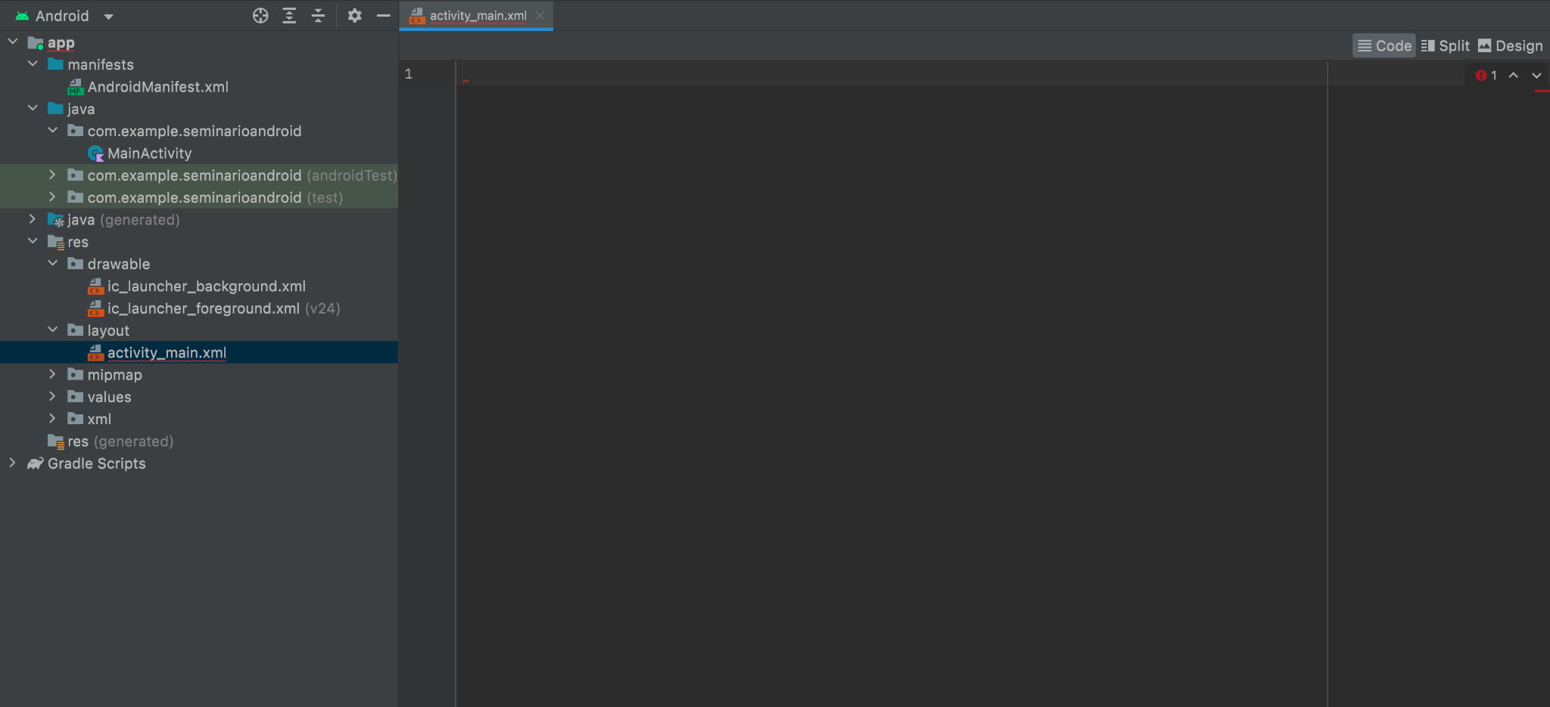
Insertar un elemento <LinearLayout>

Slide 13
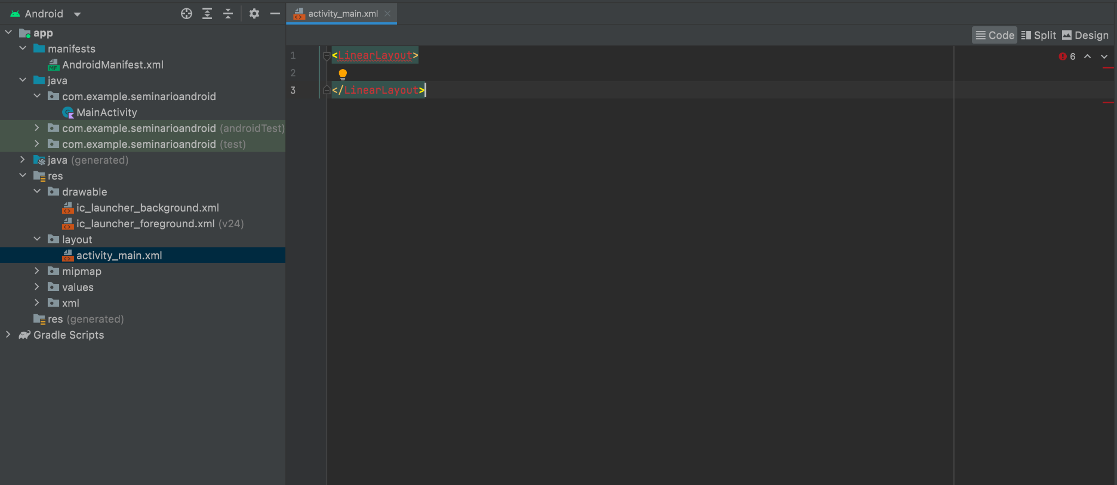
Establecer los atributos layout_width y layout_height ambos con valor “match_parent”

Slide 14
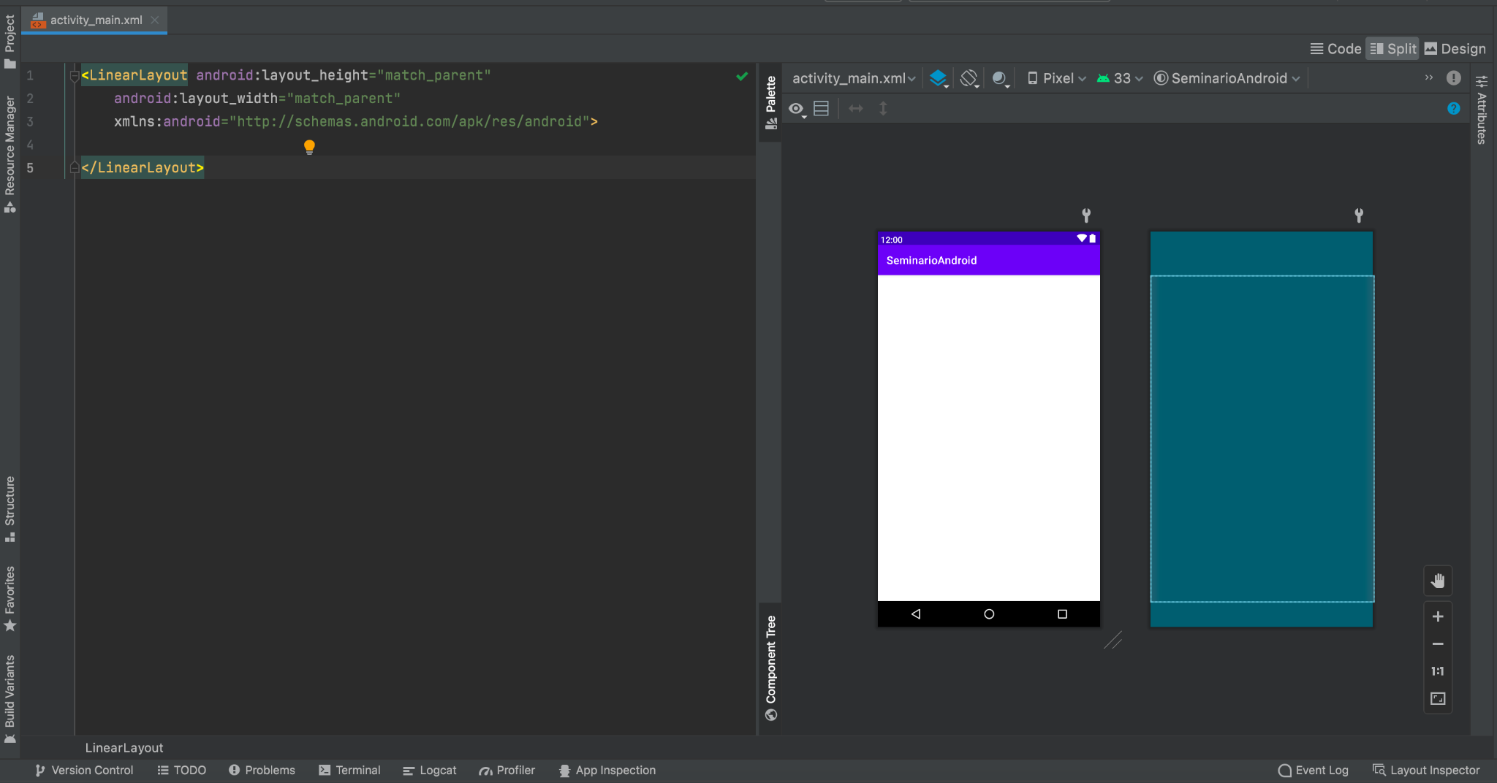
Presionando sobre la pestaña “Split” aparece o se oculta el panel de previsualización a la derecha.
Panel de previsualización

Slide 15
Agregar dos botones al Layout y ejecutar la
aplicación
<LinearLayout android:layout_height="match_parent"
android:layout_width="match_parent"
xmlns:android="http://schemas.android.com/apk/res/android">
<Button
android:layout_width="wrap_content"
android:layout_height="match_parent"
android:text="Botón 1" />
<Button
android:layout_width="wrap_content"
android:layout_height="match_parent"
android:text="Botón 2" />
</LinearLayout>
Intentar responder: ¿Qué efecto tienen los valores
match_parent y wrap_content?

Slide 16
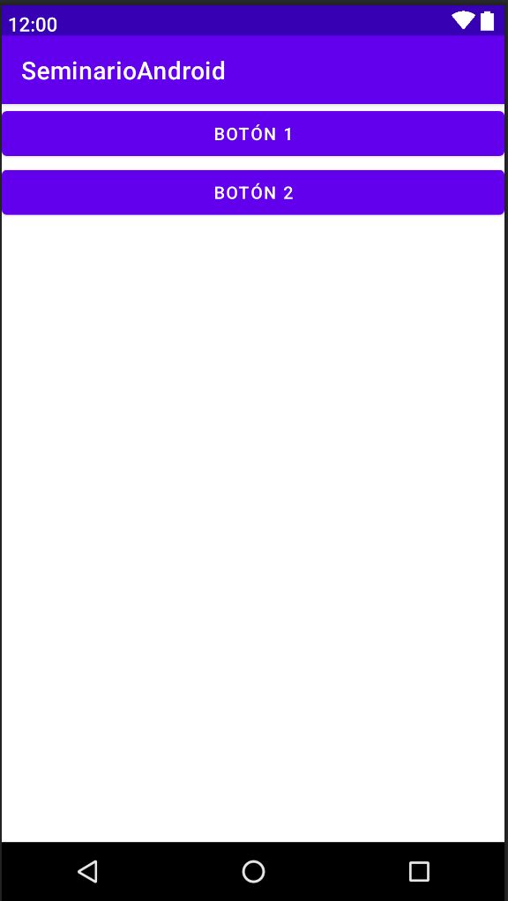
Utilizar el atributo orientation del elemento LinearLayout para que la aplicación se vea de esta forma

Slide 17
Solución
<LinearLayout android:layout_height="match_parent"
android:layout_width="match_parent"
xmlns:android="http://schemas.android.com/apk/res/android"
android:orientation="vertical">
<Button
android:layout_width="match_parent"
android:layout_height="wrap_content"
android:text="Botón 1" />
<Button
android:layout_width="match_parent"
android:layout_height="wrap_content"
android:text="Botón 2" />
</LinearLayout>

Slide 18
Agregar los siguientes tres botones al Layout
<Button
android:layout_width="200dp"
android:layout_height="wrap_content"
android:layout_gravity="center"
android:text="Botón 3" />
<Button
android:layout_width="200dp"
android:layout_height="wrap_content"
android:layout_gravity="right"
android:text="Botón 4" />
<Button
android:layout_width="200dp"
android:layout_height="wrap_content"
android:text="Botón 5" />
Intentar responder: ¿Para qué se utiliza el atributo
layout_gravity?

Slide 19
Probar con el atributo gravity
¿Cuál es la diferencia con el atributo layout_gravity?
Probar también combinaciones de valores, por ejemplo gravity="right|bottom"

Slide 20
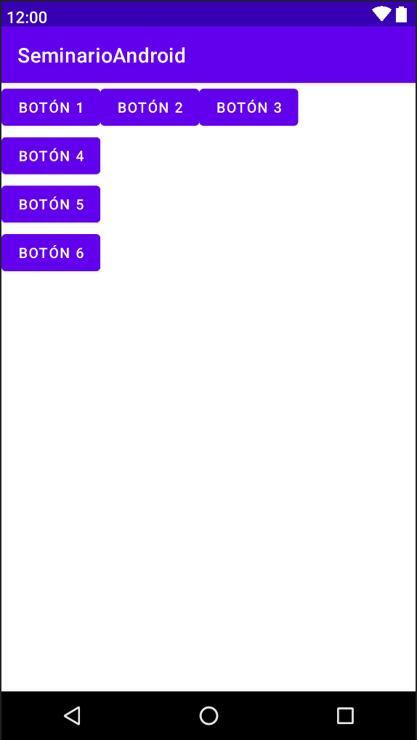
¿Cómo se podría definir la siguiente interfaz?

Slide 21
Utilizando LinearLayout anidados…

Slide 22
Posible solución
<LinearLayout xmlns:android="http://schemas.android.com/apk/res/android"
android:layout_width="match_parent"
android:layout_height="match_parent"
android:orientation="vertical">
<LinearLayout android:layout_width="wrap_content" android:layout_height="wrap_content">
<Button android:text="Botón 1"
android:layout_width="wrap_content"
android:layout_height="wrap_content"/>
<Button android:text="Botón 2"
android:layout_width="wrap_content"
android:layout_height="wrap_content"/>
<Button android:text="Botón 3"
android:layout_width="wrap_content"
android:layout_height="wrap_content"/>
</LinearLayout>
<Button android:text="Botón 4"
android:layout_width="wrap_content" android:layout_height="wrap_content"/>
<Button android:text="Botón 5"
android:layout_width="wrap_content" android:layout_height="wrap_content"/>
<Button android:text="Botón 6"
android:layout_width="wrap_content" android:layout_height="wrap_content"/>
</LinearLayout>

Slide 23
Definir la siguiente vista
<LinearLayout android:layout_width="match_parent"
android:layout_height="match_parent"
xmlns:android="http://schemas.android.com/apk/res/android"
android:orientation="vertical">
<TextView android:layout_width="match_parent"
android:layout_height="wrap_content"
android:background="#ff0000"
android:layout_weight="1" />
<TextView android:layout_width="match_parent"
android:layout_height="wrap_content"
android:background="#00ff00"
android:layout_weight="2" />
<TextView android:layout_width="match_parent"
android:layout_height="wrap_content"
android:background="#0000ff"
android:layout_weight="1"/>
</LinearLayout>
El color se
expresa por
medio de un
hexadecimal
(dos dígitos
para cada
componente
RGB)

Slide 24
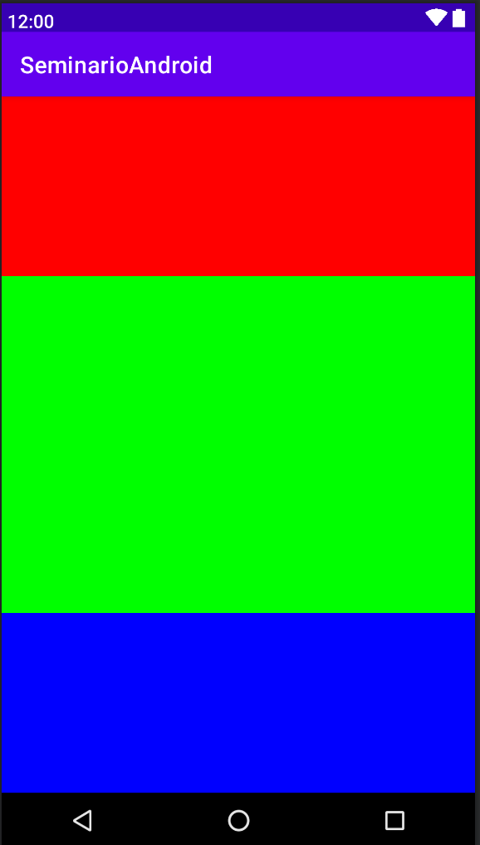
Resultado
<LinearLayout android:layout_width="match_parent"
android:layout_height="match_parent"
xmlns:android="http://schemas.android.com/apk/res/android"
android:orientation="vertical">
<TextView android:layout_width="match_parent"
android:layout_height="wrap_content"
android:background="#ff0000"
android:layout_weight="1" />
<TextView android:layout_width="match_parent"
android:layout_height="wrap_content"
android:background="#00ff00"
android:layout_weight="2" />
<TextView android:layout_width="match_parent"
android:layout_height="wrap_content"
android:background="#0000ff"
android:layout_weight="1"/>
</LinearLayout>
El color se
expresa por
medio de un
hexadecimal
(dos dígitos
para cada
componente
RGB)

Slide 25
Definir la siguiente vista
<LinearLayout android:layout_width="match_parent"
android:layout_height="match_parent"
xmlns:android="http://schemas.android.com/apk/res/android"
android:orientation="vertical">
<TextView android:layout_width="match_parent"
android:layout_height="wrap_content"
android:background="#ff0000"
android:layout_weight="1" />
<TextView android:layout_width="match_parent"
android:layout_height="wrap_content"
android:background="#00ff00"
android:layout_weight="2" />
<TextView android:layout_width="match_parent"
android:layout_height="wrap_content"
android:background="#0000ff"
android:layout_weight="1"/>
</LinearLayout>
Experimentar con
distintos valores
para
layout_weight
¿Cómo funciona
esta propiedad?

Slide 26
Definir la siguiente vista
<LinearLayout android:layout_width="match_parent"
android:layout_height="match_parent"
xmlns:android="http://schemas.android.com/apk/res/android"
android:orientation="vertical">
<TextView android:layout_width="match_parent"
android:layout_height="wrap_content"
android:background="#ff0000"
android:layout_weight="1" />
<TextView android:layout_width="match_parent"
android:layout_height="wrap_content"
android:background="#00ff00"
android:layout_weight="2" />
<TextView android:layout_width="match_parent"
android:layout_height="wrap_content"
android:background="#0000ff"
android:layout_weight="1"/>
</LinearLayout>
Agregar a los elementos TextView el siguiente atributo:
layout_margin="20dp"
¿Cuál es su comportamiento?

Slide 27
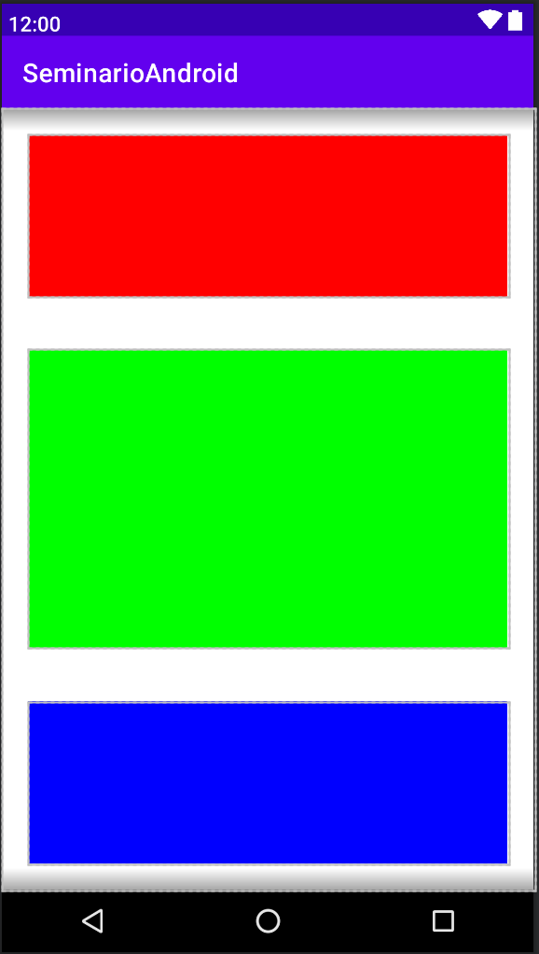
Resultado
<LinearLayout android:layout_width="match_parent"
android:layout_height="match_parent"
xmlns:android="http://schemas.android.com/apk/res/android"
android:orientation="vertical">
<TextView android:layout_width="match_parent"
android:layout_height="wrap_content"
android:background="#ff0000"
android:layout_weight="1" />
<TextView android:layout_width="match_parent"
android:layout_height="wrap_content"
android:background="#00ff00"
android:layout_weight="2" />
<TextView android:layout_width="match_parent"
android:layout_height="wrap_content"
android:background="#0000ff"
android:layout_weight="1"/>
</LinearLayout>
Agregar a los elementos TextView el siguiente atributo:
layout_margin="20dp"
¿Cuál es su comportamiento?

Slide 28
<LinearLayout android:layout_width="match_parent"
android:layout_height="match_parent"
xmlns:android="http://schemas.android.com/apk/res/android"
android:orientation="vertical">
<TextView android:layout_width="match_parent"
android:layout_height="wrap_content"
android:background="#ff0000"
android:layout_weight="1" />
<TextView android:layout_width="match_parent"
android:layout_height="wrap_content"
android:background="#00ff00"
android:layout_weight="2" />
<TextView android:layout_width="match_parent"
android:layout_height="wrap_content"
android:background="#0000ff"
android:layout_weight="1"/>
</LinearLayout>
Probar también con otros tipos de márgenes
layout_marginLeft
layout_marginRight
layout_marginTop
layout_marginBottom
Agregar a los elementos TextView el siguiente atributo:
layout_margin="20dp"
¿Cuál es su comportamiento?

